Slide 1
GHIANDOLE SALIVARI

Slide 2
le ghiandole originano dal tessuto epiteliale derivato dall’entoderma
le cellule entodermiche sprofondano nel mesenchima e formano gruppi cellulari che si differenziano in ghiandole
la porzione di cellule che rimane in comunicazione con l’esterno forma il dotto delle ghiandole esocrine

Slide 3
GHIANDOLE SALIVARI
MAGGIORI
IN DIPENDENZA DELLE DIMENSIONI
MINORI
GHIANDOLE SALIVARI
INTRAPARIETALI
IN RAPPORTO ALLA SEDE
EXTRAPARIETALI
GHIANDOLE SALIVARI
SIEROSE
IN RAPPORTO AL CONTENUTO DELLA LORO SECREZIONE
MUCOSE
MISTE

Slide 4
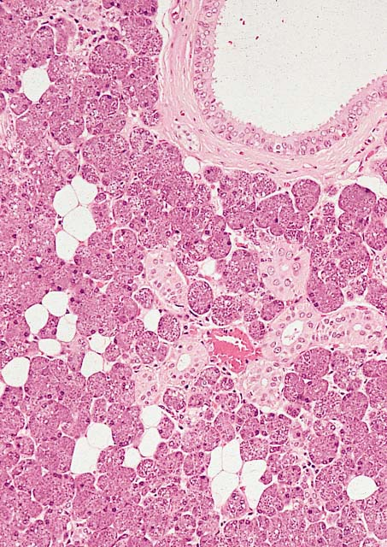
SONO GHIANDOLE SALIVARI MAGGIORI ED EXTRAPARIETALI
ES
PAROTIDI
SOTTOMANDIBOLARI
SOTTOLINGUALI
SIEROSE
MISTA PREVALENTEMENTE SIEROSA
MISTA PREVALENTEMENTE MUCOSA

Slide 5
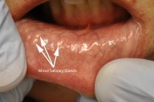
GHIANDOLE SALIVARI MINORI O INTRAPARIETALI

Slide 6
GHIANDOLE SALIVARI MINORI
Le ghiandole salivari minori, intramurali, sono situate nella mucosa e nella sottomucosa
delle labbra (ghiandole labiali),
delle guance (ghiandole malari),
del palato (ghiandole palatine)
della lingua (ghiandole linguali)
La struttura è tubulo-acinosa più o meno complessa; la secrezione può essere sierosa, mucosa o mista.
PREVALENTEMENTE MUCOSE CONTRUBUISCONO AD AUMENTARE LA VISCOSITA’ DELLA SALIVA FAVORENDO LE ATTIVITA’ MASTICATORIE

Slide 7
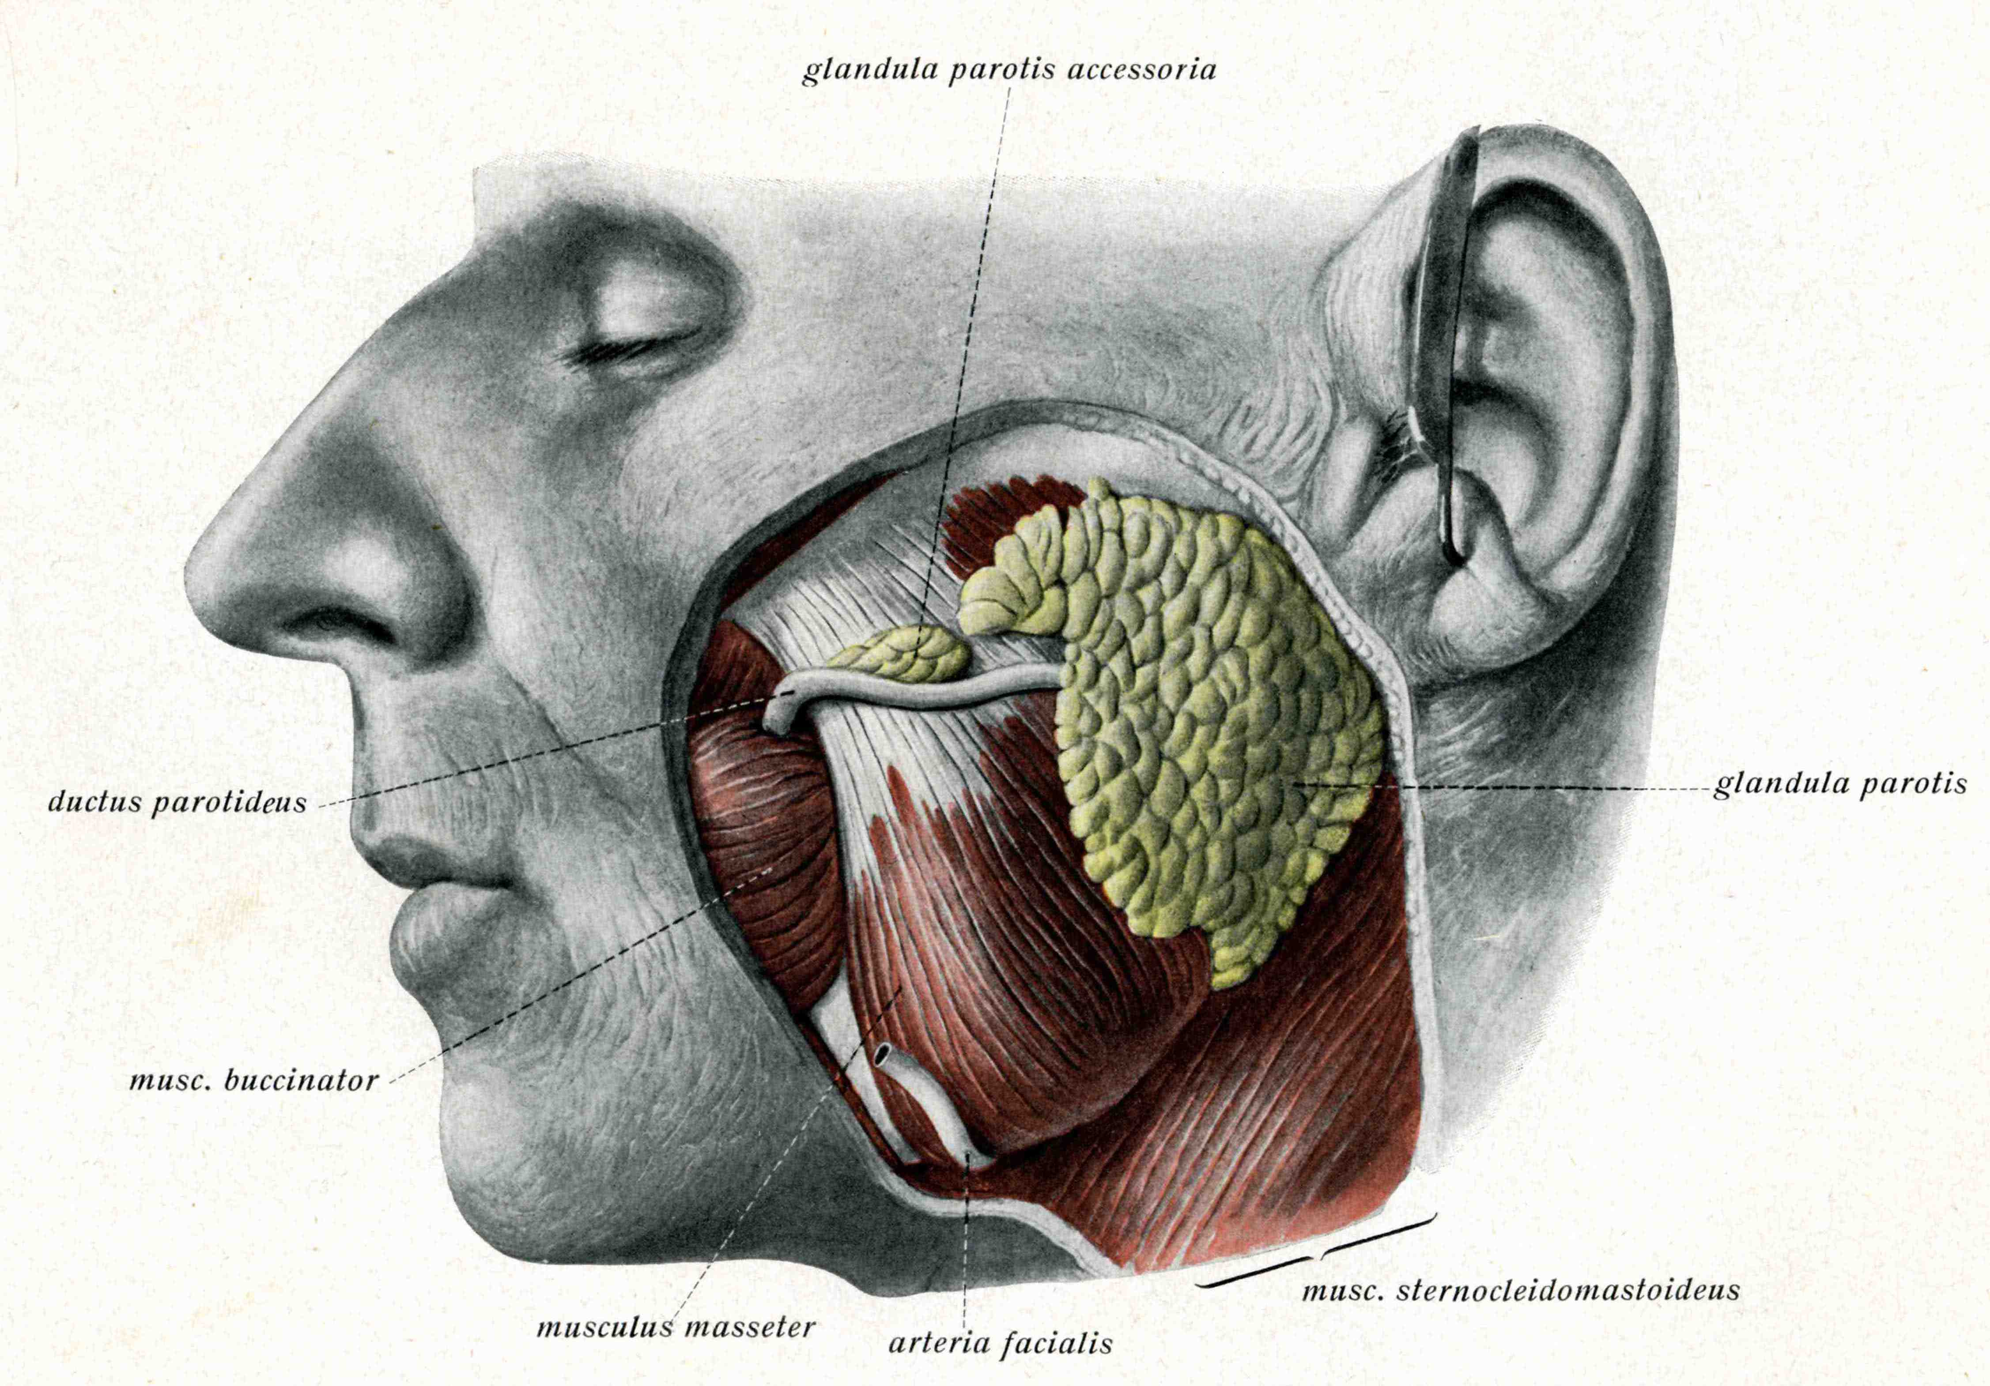
PAROTIDE
GHIANDOLE PARI DI GRANDI DIMENSIONI LOCALIZZATE ANTERO/INFERIORMENTE ALL’ORECCHIO
IL DOTTO PRINCIPALE DELLA GHIANDOLA PAROTIDE ATRAVERSA LA GUANCIA E SI APRE ALL’ALTEZZA DEL SECONDO MOLARE SUPERIORE

Slide 8
STRUTTURA DELLA GHIANDOLA PAROTIDE
LA GHIANDOLA PAROTIDE E’ STRUTTURALMENTE UNA GHIANDOLA
TUBULO ACINOSA-COMPOSTA DI TIPO COMPLETAMENTE SIEROSO

Slide 9
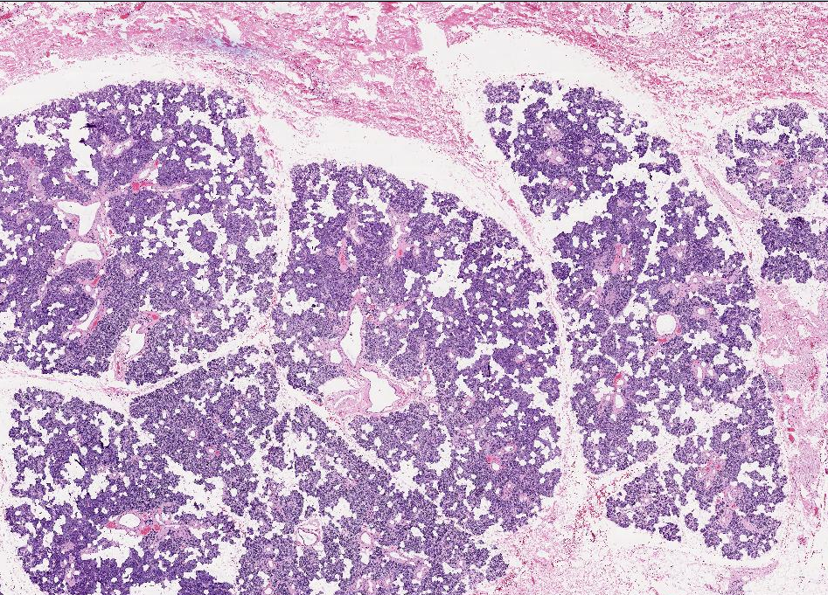

Slide 10
STRUTTURA DEGLI ACINI:
SONO COSTUTUITI DA DUE CITOTIPI FONDAMENTALI
CELLULE SECERNENTI
CELLULE MIOEPITELIALI
CELLULE SECERNENTI
FORMA PIRAMIDALE CON APICE RIVOLTO VERSO IL LUME DELL’ACINO
BASE E’ RIVOLTA VERSO LA MEMBRANA BASALE
CITOPLASMA RICCO DI GRANULI DI SECREZIONE

Slide 11
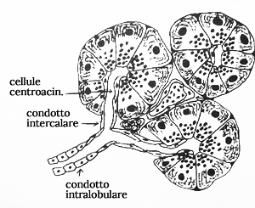
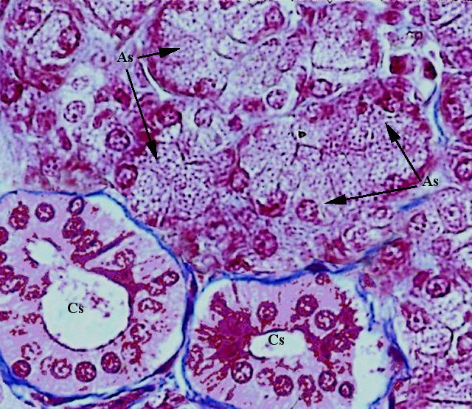
SISTEMA DUTTALE
CELLULE SIEROSE
PICCOLO DOTTO INTRALOBULARE ( CUBICO)
DOTTO INTERLOBULARE
EPITELIO CILINDRICO STRATIFICATO
DOTTO PRINCIPALE

Slide 12
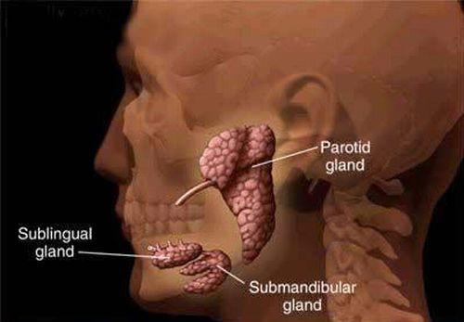
GHIANDOLE SOTTOMANDIBOLARI
GHIANDOLE PARI DI DIMENSIONE INTERMEDIA FRA LA PAROTIDE E LE SOTTOLINGUALI
E’ LOCALIZATA SOTTO IL PAVIMENTO DELLA BOCCA ADIACENTE ALLA MANDIBOLA

Slide 13
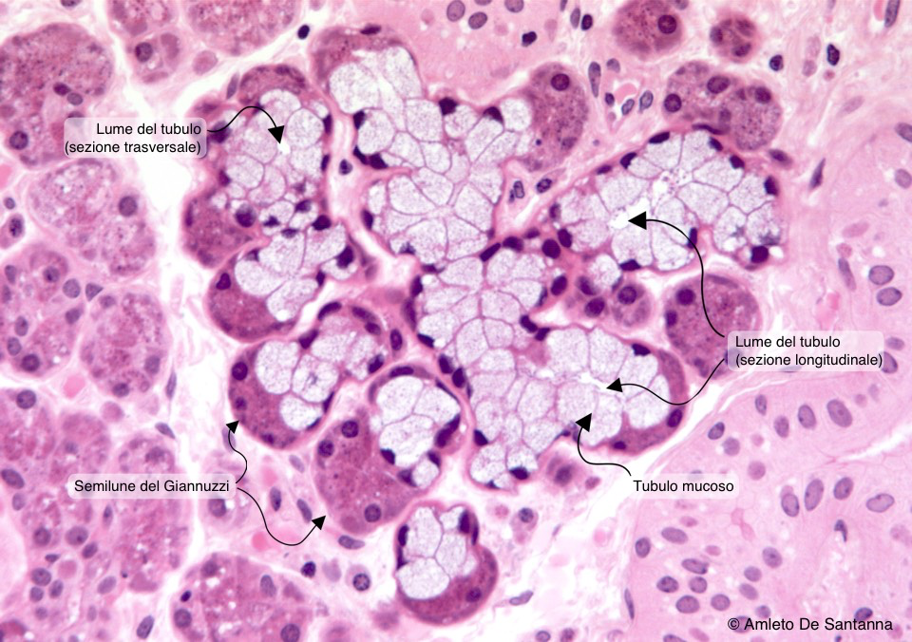
SONO GHIANDOLE TUBULO-ACINOSE COMPOSTE A SECREZIONE PREVALENTEMENTE SIEROSA CON UNA PICCOLA PERCENTUALE DI CELLULE MUCOSE
LE CELLULE SIEROSE SONO ORGANIZZATE IN MOLTI ACINI MENTRE LE CELLULE SIEROSE SONO ORGANIZATE IN ACINI CHE POSSONO PRESENTARE DEI CAPPUCCI DI CELLULE SOVRASTANTI SIEROSE

Slide 14
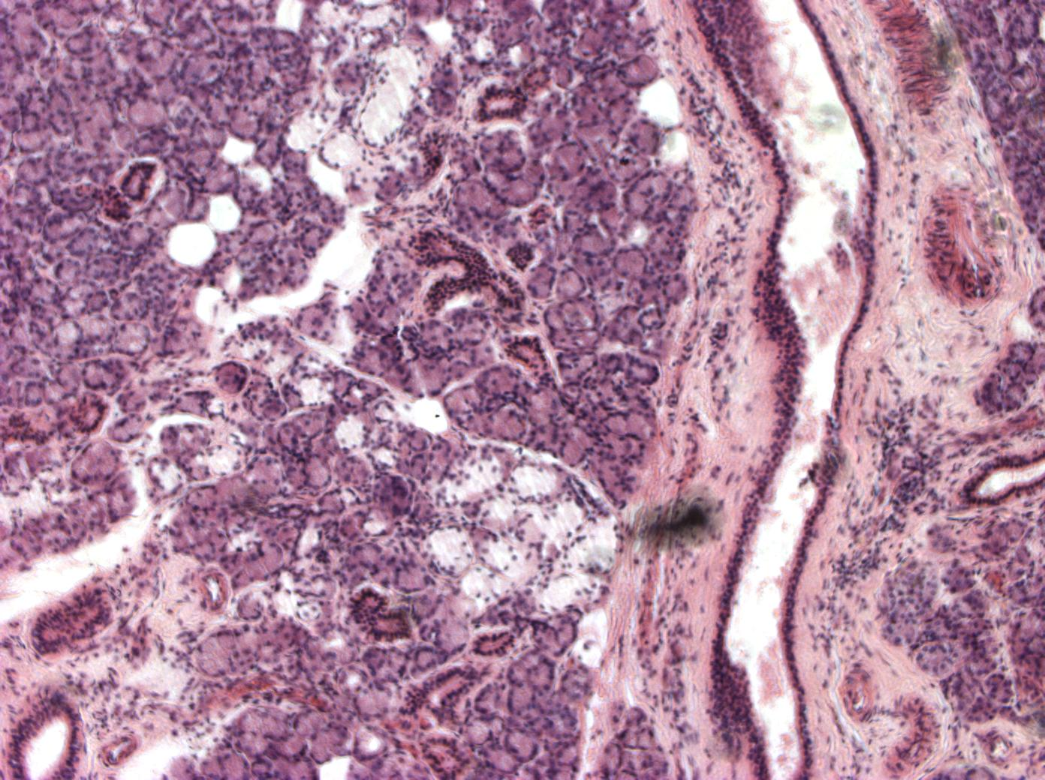

Slide 15
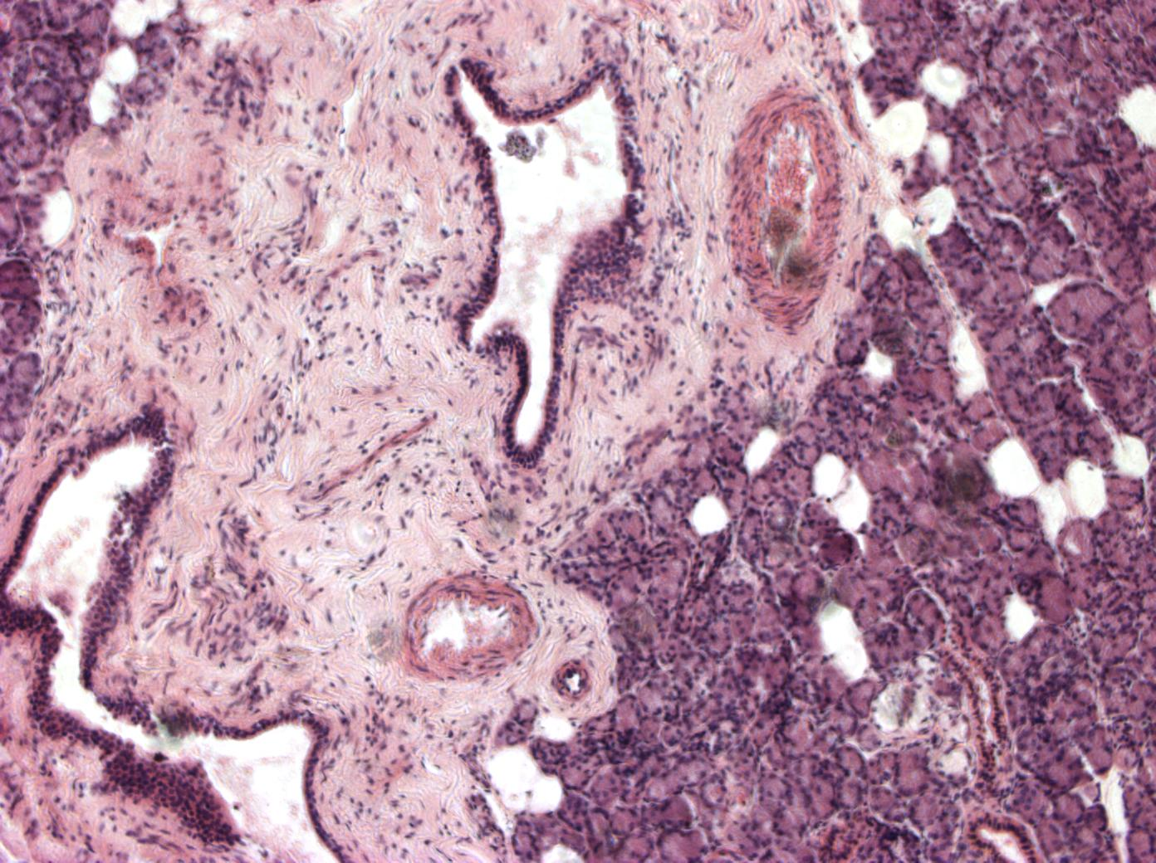
VASO
ADIPOCITI
DOTTO
ACINI SIEROSI

Slide 16
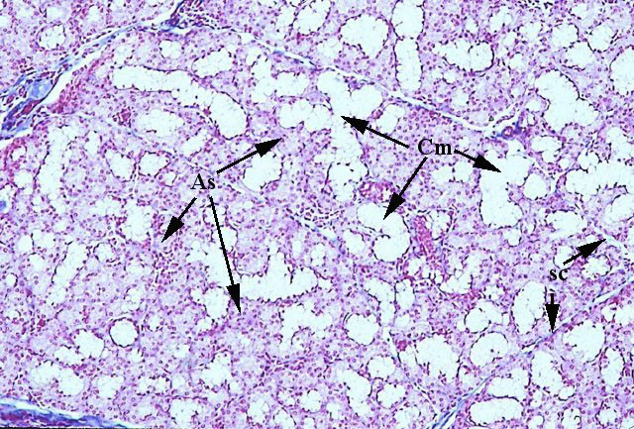
GHIANDOLA SOTTOLINGUALE
PARI, LOCALIZZATE IN PROFONDITA’ NEL PAVIMENTO DELLA BOCCA
SI TROVANO NELLA MUCOSA ORALE, MA NON SONO RIVESTITE DA UNA CAPSULA CONNETTIVALE COME NEGLI ALTRI CASI
fornita di 10-20 dotti escretori che si aprono indipendentemente nel solco alveolodentale.
Talvolta è presente un dotto di dimensioni maggiori detto dotto di Bartolini
SONO GHIANDOLE TUBULO-ACINOSO COMPOSTO DI TIPO MISTO > MUCOSA

Slide 17
